Slide 1


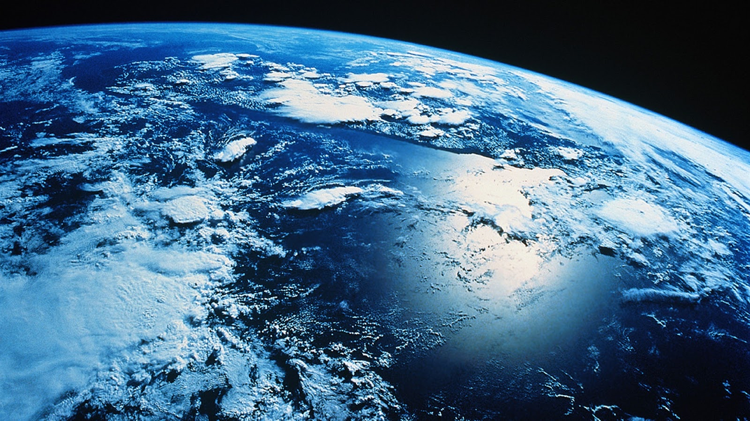
The Kingdom of God:
Global Agenda
神国的国度：
全球计划

Slide 2
" The seventh angel sounded his trumpet, and there were loud voices in heaven, which said: “The kingdom of the world has become the kingdom of our Lord and of his Messiah, and he will reign for ever and ever.” Revelation 11:15 niv
第 七 位 天 使 吹 号 ， 天 上 就 有 大 声 音 说 ： 世 上 的 国 成 了 我 主 和 主 基 督 的 国 ； 他 要 作 王 ， 直 到 永 永 远 远 。
啟 示 錄 11:15 CUVS

Slide 3
But He said to them, “I must preach the Kingdom of God to the other cities also, for I was sent for this purpose.” Luke 4:43 NASB
但 耶 稣 对 他 们 说 ： 我 也 必 须 在 别 城 传 神 国 的 福 音 ， 因 我 奉 差 原 是 为 此 。
路 加 福 音 4:43 CUVS

Slide 4
Jesus’ whole mission is focused on THE KINGDOM, which manifested in miracles, signs, and wonders:
耶稣整个使命都专注于神的国度；而神的国度借着神迹、奇事和大能彰显出来。

Slide 5
“This, then, is how you should pray:
“‘Our Father in heaven, hallowed be your name, ¹⁰ your kingdom come, your will be done, on earth as it is in heaven.
Matthew 6:9-10
所 以 ， 你 们 祷 告 要 这 样 说 ： 我 们 在 天 上 的 父 ： 愿 人 都 尊 你 的 名 为 圣 。
10 愿 你 的 国 降 临 ； 愿 你 的 旨 意 行 在 地 上 ， 如 同 行 在 天 上 。 馬 太 福 音 6:9-10 CUVS

Slide 6
1st Aspect:
OUR IDENTITY IN THE KINGDOM
第一方面：
我们在神国度里的身份

Slide 7
For he chose us in him before the creation of the world to be holy and blameless in his sight. In love 5 he predestined us for adoption to sonship through Jesus Christ, in accordance with his pleasure and will— Ephesians 1:4-5niv
4 就 如 神 从 创 立 世 界 以 前 ， 在 基 督 里 拣 选 了 我 们 ， 使 我 们 在 他 面 前 成 为 圣 洁 ， 无 有 瑕 疵 ；
5 又 因 爱 我 们 ， 就 按 着 自 己 意 旨 所 喜 悦 的 ， 预 定 我 们 藉 着 耶 稣 基 督 得 儿 子 的 名 分 ，
以 弗 所 書 1:4-5 CUVS

Slide 8
For those God foreknew he also predestined to be conformed to the image of his Son, that he might be the firstborn among many brothers and sisters. Romans 8:29 niv
因 为 他 预 先 所 知 道 的 人 ， 就 预 先 定 下 效 法 他 儿 子 的 模 样 ， 使 他 儿 子 在 许 多 弟 兄 中 作 长 子 。
羅 馬 書 8:29 CUVS

Slide 9
“for everyone born of God overcomes the world. This is the victory that has overcome the world, even our faith..” 1 John 5:4 niv
因 为 凡 从 神 生 的 ， 就 胜 过 世 界 ； 使 我 们 胜 了 世 界 的 ， 就 是 我 们 的 信 心 。
約 翰 一 書 5:4 CUVS

Slide 10
Jesus’s Identity as Son of God
The Father’s Affirmation of Jesus at the Baptism. “And a voice came from heaven: “You are my Son (This is my son), whom I love; with you I am well pleased.” Mark 1:11
耶稣作为上帝之子的身份
天父在耶稣受洗时对他的肯定。11 又 有 声 音 从 天 上 来 ， 说 ： 你 是 我 的 爱 子 ， 我 喜 悦 你
馬 可 福 音 1:11CUVS
Notes:
耶稣身为神儿子的身份
天父在耶稣受洗时对祂的肯定 (Use 祂 when referring to God or Jesus.)

Slide 11
Attacked on Jesus Identity: Jesus Sonship was Tested in the Wilderness.
“The devil said to him, “If you are the Son of God, tell this stone to become bread.” Luke 4:3
“The devil led him to Jerusalem and had him stand on the highest point of the temple. “If you are the Son of God,” he said, “throw yourself down from here.” Luke 4:9
对耶稣身份的攻击：耶稣在旷野中受考验，证明他是上帝的子民
魔 鬼 对 他 说 ： 你 若 是 神 的 儿 子 ， 可 以 吩 咐 这 块 石 头 变 成 食 物 。
路 加 福 音 4:3 CUVS
魔 鬼 又 领 他 到 耶 路 撒 冷 去 ， 叫 他 站 在 殿 顶 （ 顶 ： 原 文 是 翅 ） 上 ， 对 他 说 ： 你 若 是 神 的 儿 子 ， 可 以 从 这 里 跳 下 去 ；
路 加 福 音 4:9 CUVS
Notes:
对耶稣身份的攻击：耶稣身为 神儿子的身份在旷野受到了试探 The current translation incorrectly says Jesus was proving He was "God's people" (子民), rather than God's Son (神的儿子).

Slide 12
“I have installed my king on Zion, my holy mountain.” ⁷ I will proclaim the Lord’s decree: He said to me, “You are my son; today I have become your father. ⁸ Ask me, and I will make the nations your inheritance, the ends of the earth your possession.
Psalm 2:6-8 NIV
说 ： 我 已 经 立 我 的 君 在 锡 安 ─ 我 的 圣 山 上 了 。7 受 膏 者 说 ： 我 要 传 圣 旨 。 耶 和 华 曾 对 我 说 ： 你 是 我 的 儿 子 ， 我 今 日 生 你 。⁸ 你 求 我 ， 我 就 将 列 国 赐 你 为 基 业 ， 将 地 极 赐 你 为 田 产 。
詩 篇 2:6-8 CUVS

Slide 13
2nd Aspect:
OUR PURPOSE IN THE KINGDOM
第二方面：
我们在神国度里的使命

Slide 14
And He said to them, “Why did you seek Me? Did you not know that I must be about My Father’s business?” Luke 2:49 nkjv
49 耶 稣 说 ： 为 甚 麽 找 我 呢 ？ 岂 不 知 我 应 当 以 我 父 的 事 为 念 麽 （ 或 作 ： 岂 不 知 我 应 当 在 我 父 的 家 里 麽 ） ？
路 加 福 音 2:49 CUVS

Slide 15
Jesus gave them this answer: “Very truly I tell you, the Son can do nothing by himself; he can do only what he sees his Father doing, because whatever the Father does the Son also does.
John 5:19 niv
耶 稣 对 他 们 说 ： 我 实 实 在 在 的 告 诉 你 们 ， 子 凭 着 自 己 不 能 做 甚 麽 ， 惟 有 看 见 父 所 做 的 ， 子 才 能 做 ； 父 所 做 的 事 ， 子 也 照 样 做 。
約 翰 福 音 5:19 CUVS

Slide 16
For I have come down from heaven not to do my will but to do the will of him who sent me. John 6:38 niv
因 为 我 从 天 上 降 下 来 ， 不 是 要 按 自 己 的 意 思 行 ， 乃 是 要 按 那 差 我 来 者 的 意 思 行 。
約 翰 福 音 6:38 CUVS

Slide 17
The Lord is not slow in keeping his promise, as some understand slowness. Instead he is patient with you, not wanting anyone to perish, but everyone to come to repentance. 2 Peter 3:9 niv
主 所 应 许 的 尚 未 成 就 ， 有 人 以 为 他 是 耽 延 ， 其 实 不 是 耽 延 ， 乃 是 宽 容 你 们 ， 不 愿 有 一 人 沉 沦 ， 乃 愿 人 人 都 悔 改 。
彼 得 後 書 3:9 CUVS

Slide 18
3rd Aspect:
OUR POWER IN THE KINGDOM
第三方面：
我们在神国度里的能力

Slide 19
He has delivered us from the domain of darkness and transferred us to the kingdom of his beloved Son, Colossians 1:13 ESV
他 救 了 我 们 脱 离 黑 暗 的 权 势 ， 把 我 们 迁 到 他 爱 子 的 国 里 ；
歌 羅 西 書 1:13 CUVS

Slide 20
“The Spirit of the Lord is on me, because he has anointed me to proclaim good news to the poor. He has sent me to proclaim freedom for the prisoners and recovery of sight for the blind, to set the oppressed free,¹⁹ to proclaim the year of the Lord’s favor.”
Luke 4:18-19 niv
主 的 灵 在 我 身 上 ， 因 为 他 用 膏 膏 我 ， 叫 我 传 福 音 给 贫 穷 的 人 ； 差 遣 我 报 告 ： 被 掳 的 得 释 放 ， 瞎 眼 的 得 看 见 ， 叫 那 受 压 制 的 得 自 由 ，¹⁹ 报 告 神 悦 纳 人 的 禧 年 。
路 加 福 音 4:18-19 CUVS

Slide 21
But you will receive power when the Holy Spirit comes on you; and you will be my witnesses in Jerusalem, and in all Judea and Samaria, and to the ends of the earth.” Acts 1:8 niv
但 圣 灵 降 临 在 你 们 身 上 ， 你 们 就 必 得 着 能 力 ， 并 要 在 耶 路 撒 冷 、 犹 太 全 地 ， 和 撒 玛 利 亚 ， 直 到 地 极 ， 作 我 的 见 证 。
使 徒 行 傳 1:8 CUVS

Slide 22
And proclaim as you go, saying, ‘The kingdom of heaven is at hand.’[has come near] ⁸ Heal the sick, raise the dead, cleanse lepers, cast out demons. You received without paying; give without pay. Matthew 10:7-8 ESV
随 走 随 传 ， 说 天 国 近 了 ！8 医 治 病 人 ， 叫 死 人 复 活 ， 叫 长 大 ? 疯 的 洁 净 ， 把 鬼 赶 出 去 。 你 们 白 白 的 得 来 ， 也 要 白 白 的 舍 去 。
馬 太 福 音 10:7-8 CUVS

Slide 23
The Kingdom of God:
Global Agenda
神国的国度：
全球计划

